Slide 1

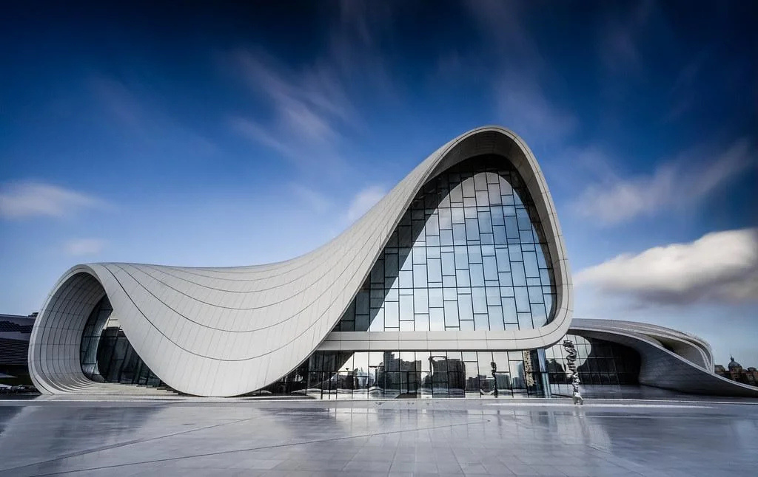
Azərbaycan Dövlət Neft və Sənaye Universiteti
Qrup üzvləri:
Məmmədzadə Hüseyn
Musayev Malik
Eyvazlı Amil
Qrup: 682.24E
Fənn: Azərbaycan dilində işgüzar və akademik kommunikasiya
Fakültə: İnformasiya Texnologiyaları
Təqdimatın mövzusu: Müasir Azərbaycan dilində neologizmlər

Slide 2

Giriş
Azərbaycan dilində neologizmlər dilin canlı inkişafının göstəricisi sayılır və yeni ictimai, elmi, texnoloji və mədəni dəyişikliklərə uyğun olaraq yaranır.
Neologizmlər dilin lüğət tərkibini zənginləşdirir, yeni anlayışları adlandırır və dilin ifadə imkanlarını genişləndirir. Onlar cəmiyyətin dəyişən həyat tərzini, elmi-texniki tərəqqini və siyasi-mədəni yenilikləri dildə əks etdirir.

Slide 3
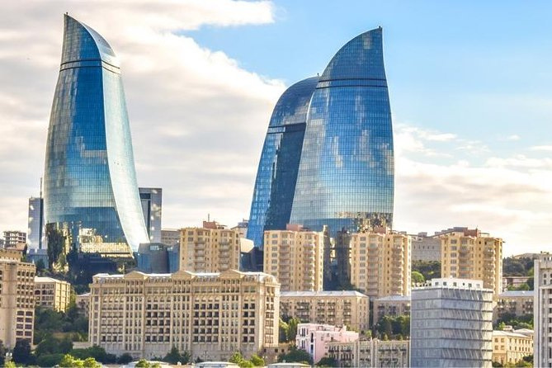
Plan
1.Neologizmlərin dilin inkişafında rolu
a) Neologizmlərin yaranma səbəbləri
b) Neologizmlərin yaranma yolları
2.Müasir Azərbaycan dilində neologizmlərin leksik-semantik xüsusiyyətləri
a) Texnoloji sahə neologizmləri
b) Sosial və siyasi leksika
c) Mədəni və gündəlik leksika
3.Yeni sözlərin ədəbi norma ilə uyğunlaşdırılması zərurəti
a) Azərbaycan dilində alınmaların mənimsənilmə prosesi
b) Dildə paralel leksika

Slide 4



Neologizmlərin dilin inkişafında rolu
Neologizmlər dilin inkişafında əsas yeniləşmə mexanizmlərindən biridir. Onlar yeni anlayışları adlandırmaqla lüğət tərkibini zənginləşdirir və dilin ifadə imkanlarını genişləndirir. Bu yalnız “yeni söz” deyil, dilin dövrə uyğunlaşma mexanizmidir və cəmiyyətin dəyişən həyat tərzini, elmi-texniki tərəqqini və siyasi-mədəni yenilikləri dildə əks etdirir.
Müasir dövrdə baş verən dəyişikliklər dilə birbaşa təsir göstərir. Xüsusilə kompyuter və informasiya texnologiyalarının inkişafı ilə bağlı kompüter, internet, smartfon, noutbuk, fayl, printer, proqram, onlayn, platforma kimi sözlər yaranmış və ya dilə daxil olmuşdur. Bu sözlər yeni texnoloji anlayışları ifadə edərək dilin yenilənməsinə xidmət edir.

Slide 5


Neologizmlərin yaranma səbəbləri
Neologizmlərin əsas yaranma səbəbi cəmiyyətdə baş verən yeni hadisə və anlayışların meydana çıxmasıdır.
Xüsusilə:
Elm və texnikanın inkişafı
Siyasi dəyişikliklər
Sosial münasibətlərin yenilənməsi
Mədəni həyatın sürətlənməsi
yeni sözlərə ehtiyac yaradır.
Kompyuter və informasiya texnologiyalarının yayılması ilə monitor, adapter, modem, noutbuk, fayl, printer kimi sözlər dilə daxil olmuşdur.
Eyni zamanda müstəqillik dövrü ilə bağlı sivilizasiya, mentalitet, referendum, plüralizm kimi siyasi leksika da fəallaşmışdır.

Slide 6
Neologizmlərin yaranma yolları
Azərbaycan dilində neologizmlər əsasən dilin daxili imkanları və başqa dillərdən sözalma yolu ilə yaranır. Daxili imkanlar hesabına yarananlar leksik, semantik və morfoloji yollarla formalaşa bilər.
Sözə yeni məna verilməsi,
Yeni söz düzəltmə modelləri,
Söz birləşmələri
Neologizmin yaranma yollarındandır.
Başqa dildən alınan sözlər isə Azərbaycan dilinin fonetik və qrammatik sisteminə uyğunlaşdırılaraq mənimsənilir.
Yol | Izah | Numune
Leksik Yol | Yeni sözün birbaşa yaranması və ya dilə daxil olması deməkdir | Kompüter - dilə yeni anlayış kimi daxil olmuşdur.
Semantik yol | Mövcud sözün yeni məna qazanması ilə yaranır | Platforma - əvvəlki mənasından əlavə yeni texnoloji məna qazanmışdır
Morfoloji yol | Söz düzəltmə vasitələri ilə yeni sözlərin yaradılmasıdır | Yenilənmə - “yenilə” sözünə şəkilçi artırılaraq düzəlmişdir.

Slide 7

Müasir Azərbaycan dilində neologizmlərin leksik-semantik xüsusiyyətləri
Müasir Azərbaycan dilində neologizmlər əsasən cəmiyyətin texnoloji və sosial inkişafı ilə bağlı yaranır və iki əsas istiqamətdə qruplaşır
Leksik xüsusiyyətlər: Dilin lüğət tərkibinə yeni söz köklərinin daxil olmasıdır. Bu, əsasən alınma sözlər məsələn: instaqram, provayder, startap - və ya dilin daxili imkanları ilə düzələn yeni sözlər
məsələn: görüntü, dönərgə, soyuducu - hesabına baş verir. Burada əsas məqsəd dildəki adlandırma boşluğunu doldurmaqdır.
Semantik xüsusiyyətlər: Dildə olan mövcud sözlərin köhnə mənasını saxlayaraq yeni məna çalarları qazanmasıdır. Məsələn, əvvəllər yalnız fiziki əşyaları bildirən "yaddaş" sözü indi həm də rəqəmsal saxlama vahidi (GB) kimi işlənir, yaxud "səhifə" sözü artıq kitabla yanaşı sosial şəbəkə profilini ifadə edir.

Slide 8


Texnoloji sahə neologizmləri
Texnoloji sahədə neologizmlərin yaranması ən sürətli proseslərdən biridir.
Kompyuter texnologiyaları ilə bağlı aşağıdakı sözlər dilə keçmişdir:
Süni intellekt (AI): Maşın tərəfindən insan zəkasının simulyasiyası.
Çatbot (Chatbot): İstifadəçi ilə mətn və ya səs vasitəsilə ünsiyyət quran proqram.
Blokçeyn (Blockchain): Şifrələnmiş məlumatların paylanmış reyestr texnologiyası.
Kriptovalyuta: Rəqəmsal və ya virtual valyuta növü (məs: Bitkoin).
Bulud texnologiyası (Cloud computing): Məlumatların uzaq serverlərdə saxlanması və emalı.
Kibertəhlükəsizlik: Rəqəmsal sistemlərin və şəbəkələrin hücumlardan qorunması.
Artırılmış reallıq (AR): Real dünyaya rəqəmsal elementlərin əlavə edilməsi.
Virtual reallıq (VR): Tamamilə süni, rəqəmsal mühit.
Metakainat (Metaverse): Paylaşılan virtual məkanların birləşməsindən yaranan rəqəmsal dünya.
Maşın öyrənməsi (Machine learning): Kompüterlərin təcrübə vasitəsilə avtomatik təkmilləşməsi.
Biometriya: İnsanın fiziki xüsusiyyətləri (barmaq izi, üz tanıma) ilə identifikasiya.
Sintezator: Səsin rəqəmsal yolla yaradılması və ya dəyişdirilməsi.
Frilans (Freelance): Məsafədən və sərbəst qrafiklə işləmə forması.
Geyim texnologiyaları (Wearables): Ağıllı saatlar və digər taxıla bilən cihazlar.
Terminoloji leksikanın inkişafına dair mənbələrdə də sahə terminlərinin bəzən tərcümə, bəzən transliterasiya, bəzən də uyğunlaşdırma yolu ilə qəbul edildiyi göstərilir.

Slide 9

Sosial Və Siyasi Leksika
Sosial və siyasi neologizmlər ictimai həyatdakı dəyişikliklərlə bağlı yaranır.
Mənbələrdə bu sözlər nümunə verilir:
Partiya: Eyni siyasi baxışlara malik insanların hakimiyyət uğrunda mübarizə üçün yaratdığı təşkilat.
Plenum: Bir təşkilatın (məsələn, partiya komitəsinin) bütün üzvlərinin tam tərkibdə iclası.
Kapital: Gəlir gətirən aktivlər; istehsalda istifadə olunan pul və ya mal-mülk toplusu.
Referendum: Mühüm dövlət və ya xalq əhəmiyyətli məsələnin ümumi xalq səsverməsinə çıxarılması.
Plüralizm: Cəmiyyətdə müxtəlif fikir, siyasi baxış və ideologiyaların sərbəst şəkildə mövcudluğu.
İnteqrasiya: Müxtəlif hissələrin, dövlətlərin və ya iqtisadiyyatların bir araya gələrək bütövləşməsi.
Konstitusiya: Dövlətin ən ali hüquqi qüvvəyə malik əsas qanunlar toplusu.
Müstəqillik: Dövlətin daxili və xarici siyasətində tam sərbəst olması, başqa dövlətdən asılı olmaması.
İslahat: Mövcud quruluşu dağıtmadan, hər hansı sahədə aparılan təkmilləşdirmə və dəyişiklik.
Parlament: Qanunverici hakimiyyəti həyata keçirən seçkili ali nümayəndəlik orqanı.
Forum: Kütləvi müzakirələrin aparıldığı toplantı, meydan və ya genişmiqyaslı elmi-siyasi tədbir.
Media: Kütləvi informasiya vasitələrinin (mətbuat, TV, radio, internet saytları) ümumi adı.
Brifinq: Rəsmi şəxslərin mətbuat nümayəndələri üçün keçirdiyi qısa məlumatlandırıcı görüş.
Səfirlik: Bir dövlətin digər dövlət yanında fəaliyyət göstərən ali diplomatik nümayəndəliyi.
Lobbi: Müəyyən qrupların maraqlarını qorumaq üçün qanunverici orqanlara və hakimiyyətə təsir göstərmə fəaliyyəti.

Slide 10

Mədəni və gündəlik leksika
Mədəni və gündəlik leksikada neologizmlər həm yeni yaşam tərzini, həm də sosial ünsiyyətin dəyişməsini əks etdirir. Bu tip sözlər bəzən bədii üslubdan, bəzən də danışıq dilindən ədəbi dilə keçir.
Selfi: İnsanın özü-özünü (adətən smartfonla) çəkdiyi fotoşəkil; özçəkim.
Blog: İnternetdə müntəzəm olaraq yenilənən şəxsi və ya mövzu yönümlü gündəlik.
Vlog: Video formatında hazırlanan blog; video-gündəlik.
Trend: Müəyyən bir zaman kəsiyində populyar olan, hamı tərəfindən izlənilən istiqamət və ya dəb.
Şopinq: Mağazaları gəzərək alış-veriş etmə prosesi.
Brend: Tanınmış ticarət nişanı, məşhur məhsul və ya xidmət markası.
Marketinq: Məhsul və xidmətlərin satışı, reklamı və bazarın öyrənilməsi fəaliyyəti.
Status: Sosial şəbəkələrdə şəxsin o anki vəziyyətini və ya fikrini ifadə edən qısa yazı/paylaşım.
Mesaj: Elektron rabitə vasitəsilə göndərilən qısa mətn, ismarış.
Post: Sosial şəbəkə və ya bloqlarda paylaşılan hər hansı məlumat, yazı və ya şəkil.
Çat: İnternet üzərindən real vaxt rejimində yazılı dialoq, ünsiyyət vasitəsi.
Dizayn: Bir obyektin, geyimin və ya məkanın bədii-texniki layihələndirilməsi, görünüşü.
Festival: İncəsənət, musiqi və ya digər sahələrdə keçirilən genişmiqyaslı bayram tədbiri.
Serial: Vahid süjet xətti olan və hissə-hissə nümayiş etdirilən çoxseriyalı film.
Motivasiya: İnsanı müəyyən bir hərəkətə, hədəfə sövq edən daxili həvəs və stimul.

Slide 11
Yeni sözlərin ədəbi norma ilə uyğunlaşdırılması zərurəti
Yeni sözlərin ədəbi norma ilə uyğunlaşdırılması vacibdir, çünki hər yeni söz avtomatik olaraq ədəbi norma sayılmır.
Azərbaycan ədəbi dili normalarının qorunması:
Leksik vahidlərin düzgün seçilməsi: Sözün ifadə etdiyi mənanın dilin daxili məntiqinə və xalqın təfəkkür tərzinə uyğun gəlməsi (məsələn, "yükləmə" sözünün həm fiziki, həm də texnoloji mənada düzgün tətbiqi) ilə bağlıdır.
Yazılışının sabitləşməsi: Sözün orfoqrafiya lüğətinə daxil edilərək vahid yazılış qaydasının müəyyənləşməsi (məsələn, "kompüter" yoxsa "kompüter" formalarından birinin seçilməsi) ilə bağlıdır.
Qrammatik uyğunlaşması: Yeni sözün Azərbaycan dilinin şəkilçilərini qəbul etməsi və cümlədə digər sözlərlə düzgün əlaqəyə girməsi (məsələn, "onlayn dərslər" birləşməsindəki sifət funksiyası) ilə bağlıdır.
Alınma sözlərin mənimsənilməsi prosesində:
Fonetik uyğunlaşma: Alınma sözdəki yad səslərin Azərbaycan dilinin səs sisteminə (ahəng qanunu, dodaqlanma) görə dəyişməsi (məsələn, rus dilindəki "stul" sözünün dilimizdə incə saitli tələffüzə meyl etməsi) əsas mərhələdir.
Morfoloji uyğunlaşma: Sözün dilimizdəki nitq hissələrinin xüsusiyyətlərini qazanması və şəkilçi qəbul etmə qabiliyyəti (məsələn, "blok" sözünə "–lamaq" şəkilçisi artıraraq feil düzəltmək) əsas mərhələdir.
Qrafik uyğunlaşma: Sözün xarici dildəki yazılışından çıxaraq Azərbaycan əlifbasındakı hərflərlə, olduğu kimi və ya fonetik tərkibinə uyğun əks olunması əsas mərhələdir.

Slide 12

Azərbaycan dilində alınmaların mənimsənilmə prosesi
Alınma sözlər Azərbaycan dilində tədricən mənimsənilir və zamanla “yad söz” təsiri azalmağa başlayır.
Bu prosesdə:
Fonetik uyğunlaşma: Alınma sözdəki yad səslərin Azərbaycan dilinin səs sisteminə (ahəng qanunu, dodaqlanma) görə dəyişməsi (məsələn, rus dilindəki "stul" sözünün dilimizdə incə saitli tələffüzə meyl etməsi) əsas mərhələdir.
Morfoloji uyğunlaşma: Sözün dilimizdəki nitq hissələrinin xüsusiyyətlərini qazanması və şəkilçi qəbul etmə qabiliyyəti (məsələn, "blok" sözünə "–lamaq" şəkilçisi artıraraq feil düzəltmək) əsas mərhələdir.
Qrafik uyğunlaşma: Sözün xarici dildəki yazılışından çıxaraq Azərbaycan əlifbasındakı hərflərlə, olduğu kimi və ya fonetik tərkibinə uyğun əks olunması əsas mərhələdir.

Slide 13

Dildə paralel leksika
Paralel leksika eyni anlayışı bildirən bir neçə sözün yanaşı işlənməsi deməkdir.
Azərbaycan ədəbi dili haqqında mənbədə belə söz qruplarının mövcud olduğu və bəzən eynimənalı vahidlər kimi verildiyi qeyd olunur.
Paralel leksikaya nümunələr:
internet / qlobal şəbəkə
mobil / əl telefonu
mesaj / ismarıc
lider / başçı
brifinq / mətbuat toplantısı
proqram / tətbiq
sponsor / himayədar
Normalaşdırma prosesi bu cür paralel formalar arasında ədəbi dil üçün ən münasib variantın seçilməsini tələb edir.
Normalaşdırma prosesi bu cür paralel formalar arasında ədəbi dil üçün ən münasib variantın seçilməsini tələb edir.

Slide 14
Ümumiləşdirmə
Azərbaycan mənbələrinə görə, neologizmlər dilin inkişafında əsas yeniləşmə mexanizmlərindən biridir və yeni anlayışları adlandırmaqla lüğət tərkibini zənginləşdirir.
Onlar:
texnologiya,
sosial-siyasi dəyişikliklər,
mədəni həyat
ilə sıx bağlıdır.
Alınmaların mənimsənilməsi və paralel leksikanın normalaşdırılması isə ədəbi dilin sabitliyi üçün vacibdir.

Slide 15
Mənbələr
https://civilization-journal.com/wp-content/uploads/images/February/Gnel%20QULYEVA-DLN%20NKAFINDA%20NEOLOGZMLRN%20ROLU.pdf
https://filologiyameseleleri.com/pdf/2024/n5/gunel%20quliyeva%20239-245.pdf
http://dspace.khazar.org/bitstream/20.500.12323/5463/1/M%C3%BCasir%20Az%C9%99rbaycan%20dilind%C9%99%20terminoloji%20leksikanin%20inki%C5%9Fafi.pdf
https://au.edu.az/userfiles/uploads/19d7f5fca0d839a5b05877d753014825.pdf
https://aak.gov.az/upload/dissertasion/filologiya_elml_ri/Avtoreferat_Az%C9%99rbaycan_word.pdf

Slide 16


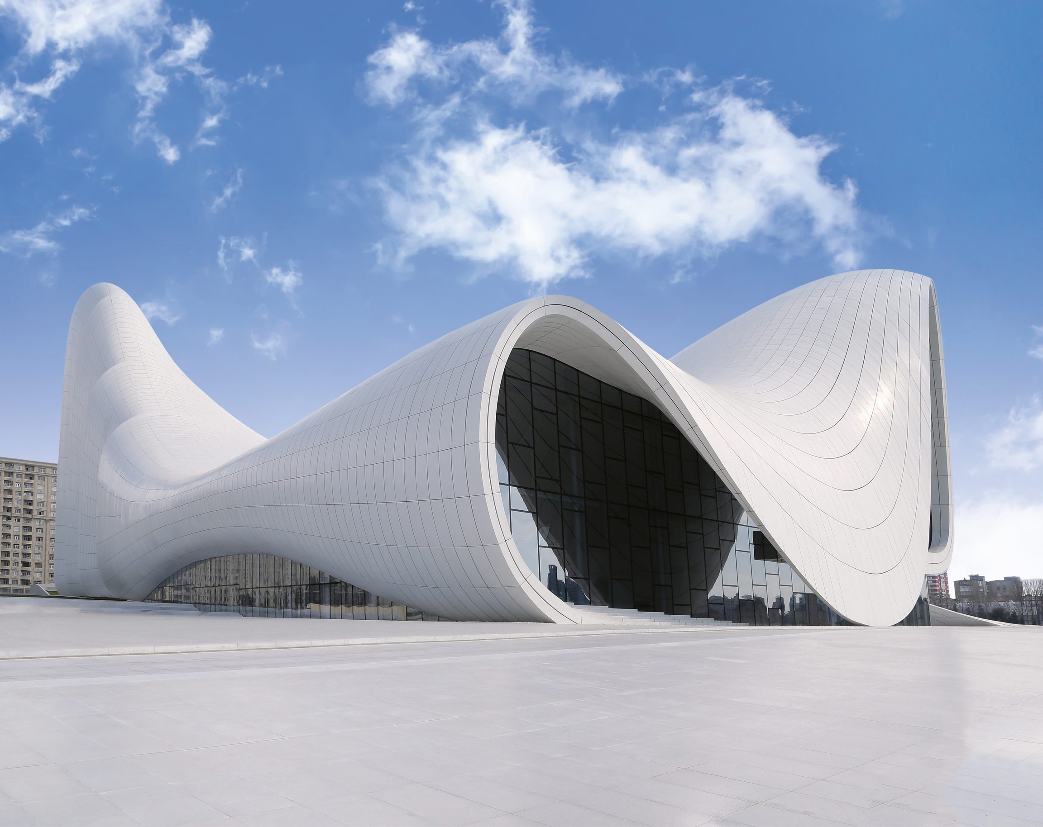
Nəticə
Neologizmlər müasir Azərbaycan dilinin inkişafında mühüm rol oynayır. Onlar dilin lüğət tərkibini zənginləşdirir, yeni anlayışların ifadəsinə xidmət edir və cəmiyyətin dəyişən həyatını əks etdirir.
Texnoloji, sosial-siyasi və mədəni sahələrdə yaranan yeni sözlər dilin yenilənməsini göstərir. Yeni sözlərin ədəbi norma ilə uyğunlaşdırılması, alınmaların mənimsənilməsi və paralel leksikanın düzgün seçilməsi dilin sabit və inkişaf etmiş şəkildə qorunmasına kömək edir.

